Slide 1
数论基础

Slide 2
回顾
问题1：什么是集合的基数？
有限集合的基数就是一个自然数，表示集合的元素个数
无限集合中最小的那一个就是自然数集合，它的基数是ℵ₀
我们也可以判断一个集合是有限还是无限
问题2：(基数)最大的集合有多大？
实数集比自然数集大
任意集合的幂集比自身大
问题3：如何比较两个(无限)集合的基数？
利用双射函数证明等势
利用Bernstein定理证明等势

Slide 3
本节提要
问题1：什么是(初等)数论？
问题2：素数有哪些性质？

Slide 4
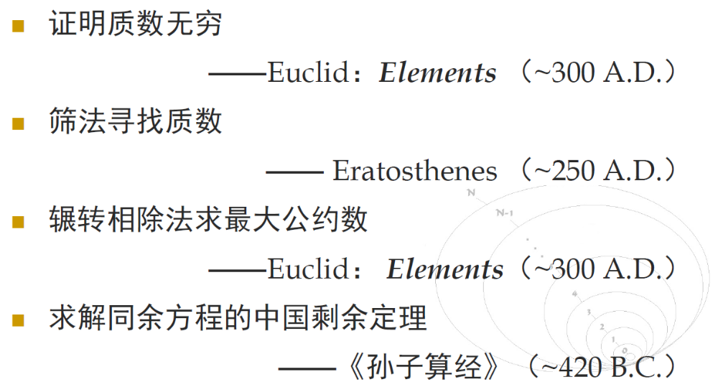
现代数论的早期铺垫

Slide 5
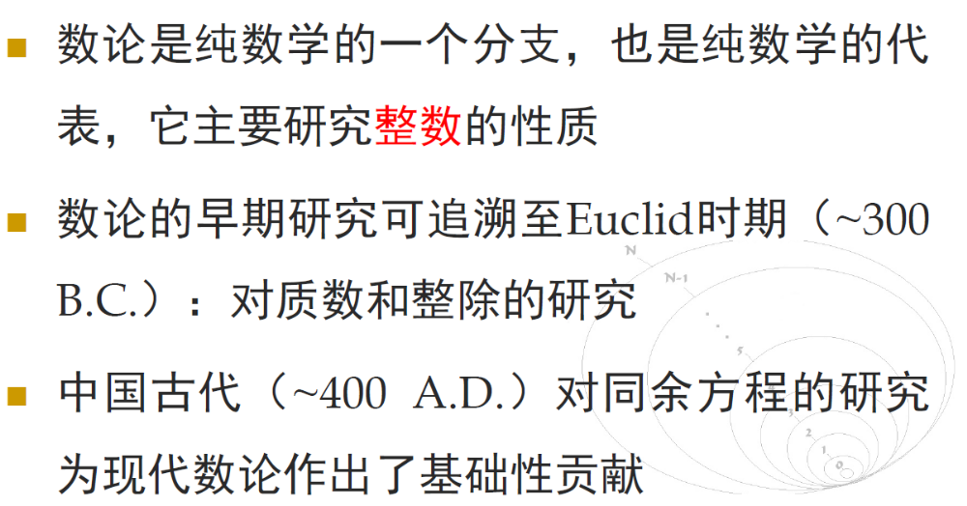
什么是数论
Notes:
数论可以分为初等（整除理论、同余理论等）和高等（代数数论、解析数论等）

Slide 6
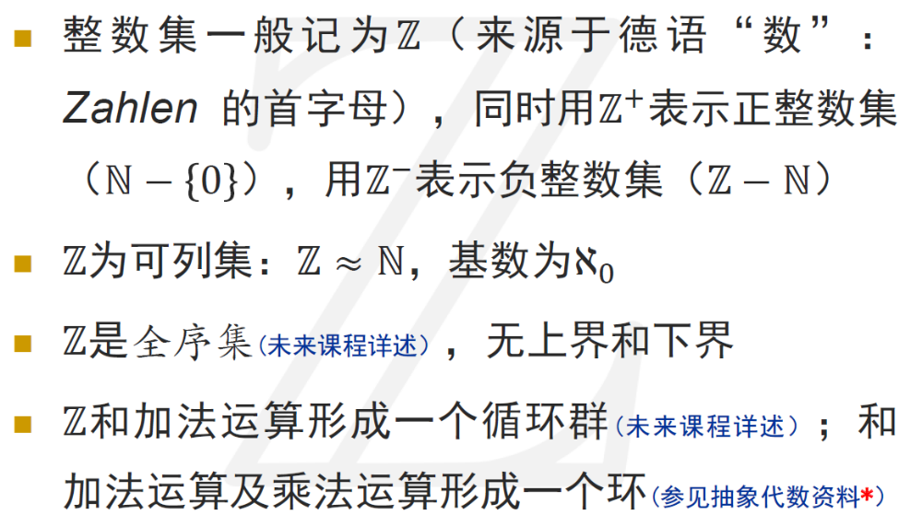
整数集

Slide 7
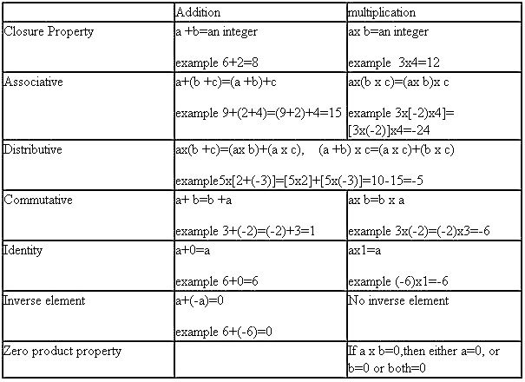
整数的代数性质

Slide 8
整除
对任意整数a和b, a ≠ 0, 我们说a整除b (记作a|b) , 如果存在整数c使得 b = a c .
设a, b和c是整数，a ≠ 0,
  若a|b，且 a|c，则 a|(b+c)
  若a|b，则 a|(b c)
  若a|b，且 b|c，则 a|c

Slide 9
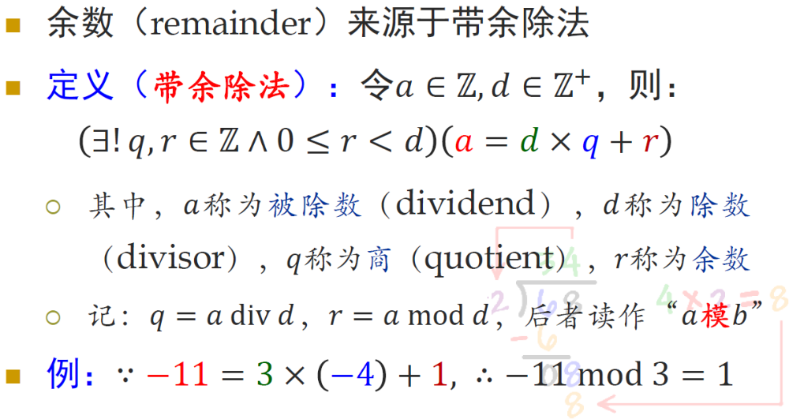
余数

Slide 10
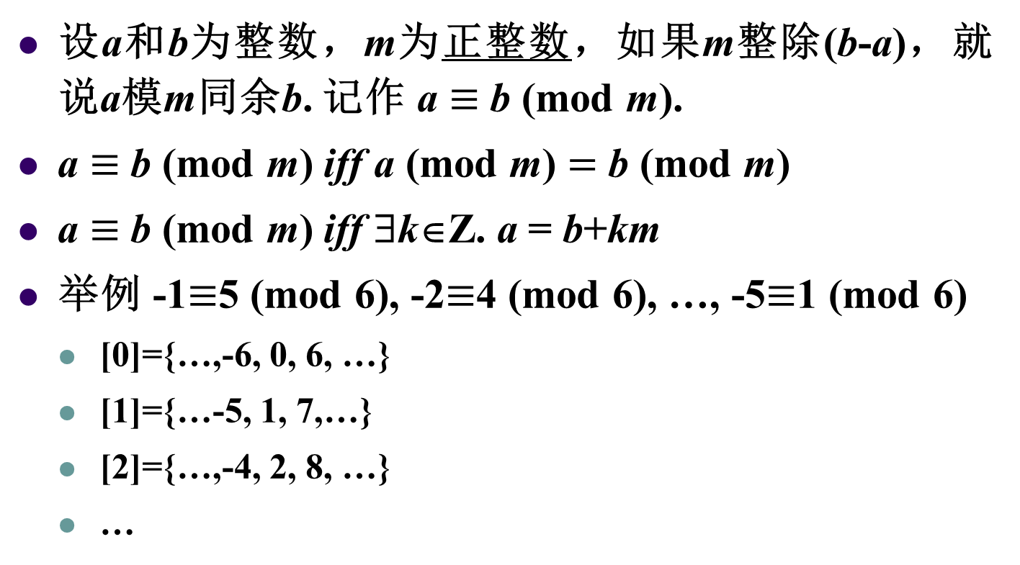
同余算术 (高斯, Gauss)

Slide 11
同余算术
令a和b为整数，d为正整数，则
  (a + b) mod d=(a mod d+ b mod d)mod d.
  (a b) mod d=((a mod d) (b mod d))mod d.
模m算术：令Z_{m}表示小于m的非负整数集合，定义+_{m} /· _{m}为模m加法/乘法
  a +_{m} b = (a+b) mod m
  a · _{m} b = (a· b) mod m

Slide 12
本节提要
问题1：什么是(初等)数论？
- 研究整数的性质：整除、余数、同余算术
问题2：素数有哪些性质？

Slide 13
素数（Prime）
大于1的正整数p称为素数，如果p仅有的正因子是1和p。大于1又不是素数的正整数称为合数。
正整数n是合数 iff ∃a∈N. 1< a < n, 且 a | n .
算术基本定理：每个大于1的正整数都可以唯一地写为一个素数或者若干个素数的乘积，其中素数因子以非递减序出现。
  n = p₁^{α1} p₂^{α2} …p_{k}^{αk}
素数举例：2, 3, 5, 7, 11, 13, 17, 19, …
合数举例：100= 2² 5². 999= 3³ 37, 1024= 2¹⁰ .

Slide 14
算术基本定理的证明(存在性)
大于1的自然数必可写成素数之积
用反证法：
  假设存在大于1的自然数不能写成质数的乘积，把最小的那个称为n。
  大于1的自然数可以根据其可除性（是否能表示成两个不是自身的自然数的乘积）分成2类：质数、合数。
  n不是质数：质数p可以写成质数乘积：p=p，这与假设不相符合。
  n只能是合数：每个合数都可以分解成两个严格小于自身而大于1的自然数的积。设n = a * b，其中 a 和 b 都是介于1和n之间的自然数，因此，按照n的定义，a和b都可以写成质数的乘积。从而n = a * b也可以写成质数的乘积。由此产生矛盾。

Slide 15
算术基本定理的证明(唯一性)
引理：若质数p|ab，则不是 p|a，就是p|b。
证明：
(1)若p|a 则证明完毕。
(2)若非p|a，那么两者的最大公约数为1。根据裴蜀(Bézout)定理，存在(m, n) 使得ma + np =1。于是b = b(ma + np) = abm + bnp。 由于p|ab，上式右边两项都可以被p整除。所以p|b。

Slide 16
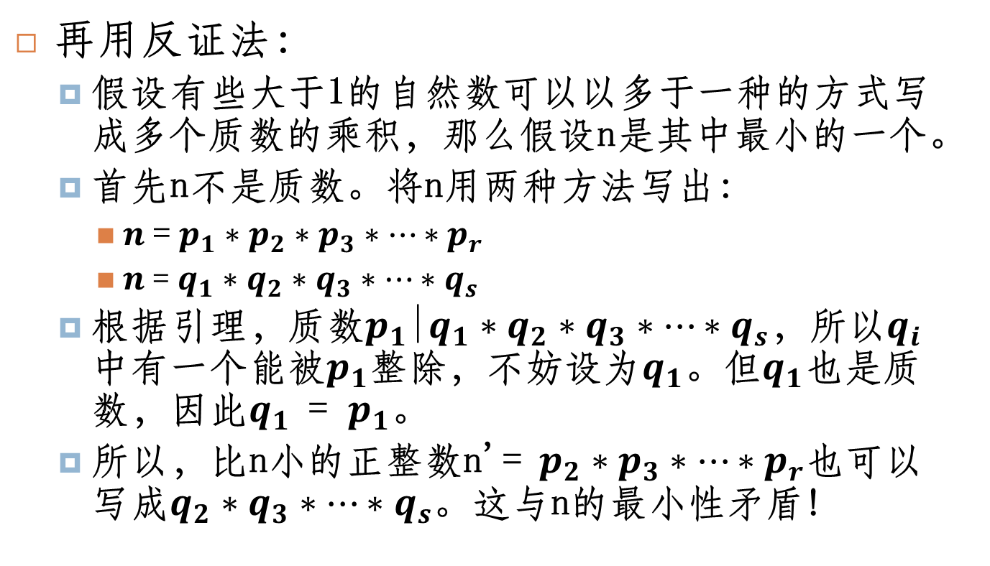
算术基本定理的证明(唯一性)
再用反证法：
  假设有些大于1的自然数可以以多于一种的方式写成多个质数的乘积，那么假设n是其中最小的一个。
  首先n不是质数。将n用两种方法写出：
    $n$=$p_{1}∗p_{2}∗p_{3}∗…∗p_{r}$
    $n$=$q_{1}∗q_{2}∗q_{3}∗…∗q_{s}$
  根据引理，质数$p_{1}$|$q_{1}∗q_{2}∗q_{3}∗…∗q_{s}$，所以$q_{i}$中有一个能被$p_{1}$整除，不妨设为$q_{1}$。但$q_{1}$也是质数，因此$q_{1}$ = $p_{1}$。
  所以，比n小的正整数n'= $p_{2}∗p_{3}∗…∗p_{r}$也可以写成$q_{2}∗q_{3}∗…∗q_{s}$。这与n的最小性矛盾！

Slide 17
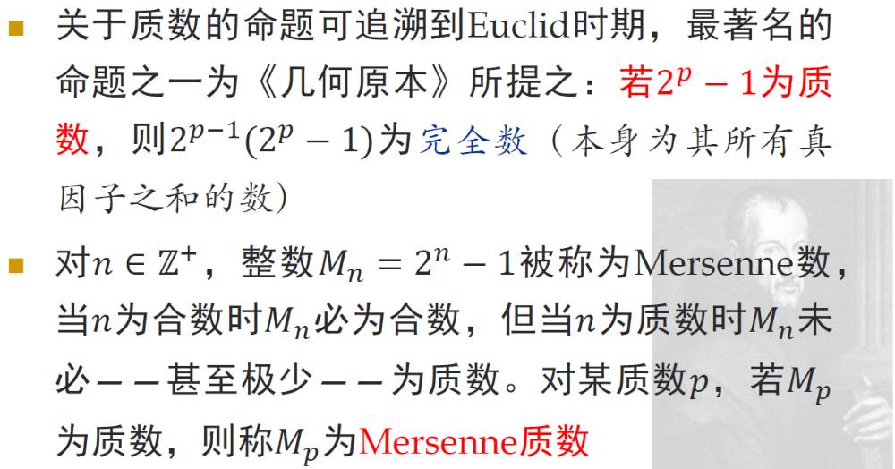
梅森素数

Slide 18
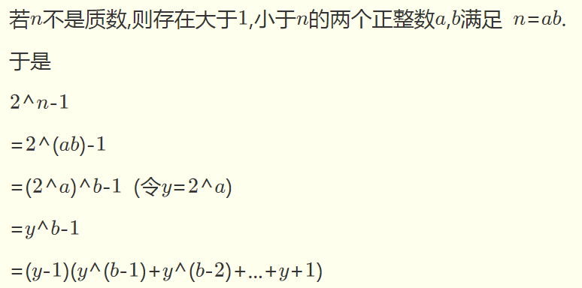
例：n是合数，则M_{n}也是合数

Slide 19
梅森素数
前四个梅森素数M2、M3、M5、M7在公元前就已经知道
前12个梅森素数在手算时代发现
1952-1996年发现了前34个梅森素数
往后的梅森素数都是由因特网梅森素数大搜索（GIMPS）分布式计算项目发现
目前，2018年12月发现第51个：M_{82589933；}2024年10月发现第52个：M₁₃₆₂₇₉₈₄₁

Slide 20

埃拉托色尼筛选法(Eratosthenes, BC276–195)
用筛选法求质数（以25以内的为例）
2 3 4 5 6 7 8 9 10 11 12 13 14 15 16 17 18 19 20 21 22 23 24 25
[2] 2 3 4 5 6 7 8 9 10 11 12 13 14 15 16 17 18 19 20 21 22 23 24 25
[3] 2 3 4 5 6 7 8 9 10 11 12 13 14 15 16 17 18 19 20 21 22 23 24 25
[5] 2 3 4 5 6 7 8 9 10 11 12 13 14 15 16 17 18 19 20 21 22 23 24 25

Slide 21
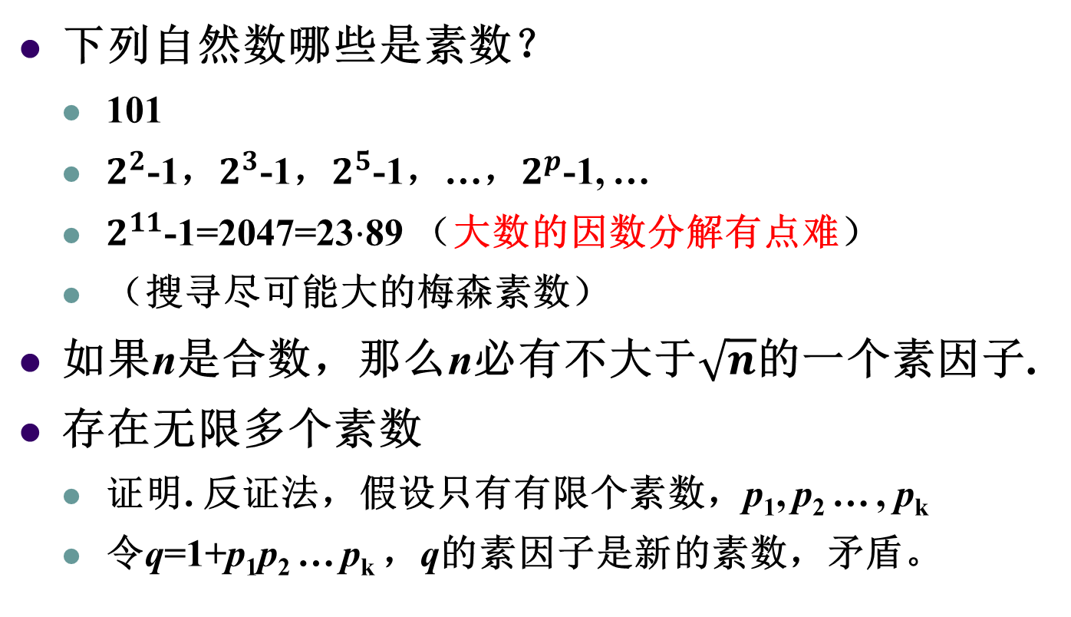
素数的性质

Slide 22
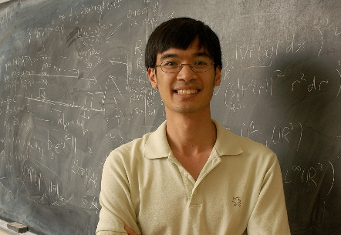
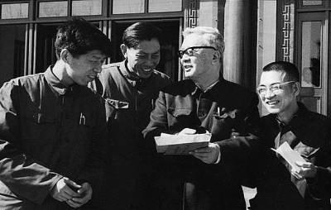
素数的性质
任意给定K，存在K个成等差级数的素数(陶哲轩,格林, 2004)
  举例：当K=3时，我们有3, 7, 11。
任一大于2的偶数都可以写成2个素数之和？
  1+1（哥德巴赫猜想，1742）
  1+2（陈景润证明，1966）
素数的分布？
  无穷多个“特殊形式的素数”，比如：搜寻尽可能大的梅森素数。
  素数定理：不超过n的素数有多少个？接近于n / ln n (n充分大时）
Notes:
1966年发表《大偶数表为一个素数及一个不超过二个素数的乘积之和》

Slide 23

张益唐 与 孪生素数猜想
生于1955-
庾信平生最萧瑟，
暮年诗赋动江关
2013：存在无穷多个素数对相差都小于7000万
Notes:
孪生素数猜想：存在无穷多个素数p，使得p + 2是素数。
https://www.bilibili.com/video/BV1J54y1D76R?from=search&seid=14379953753271372130

Slide 24
最大公约数
能整除两个（正）整数的最大正整数称为这两个正整数的最大公约数。记法：gcd(a, b)
  gcd(a, b) = max{ d∈N⁺ | d|a, d|b}, a≠0 或者b≠0
  我们称a和b是互素的，如果gcd(a, b) = 1
若a = p₁^{α1} p₂^{α2} …p_{k}^{αk}，b = p₁^{β1} p₂ ^{β2} …p_{k} ^{βk},
则 gcd(a, b) = p₁^{γ1} p₂^{γ2} …p_{k}^{γk}，γ_{i}=min {α_{i}, β_{i}}

Slide 25
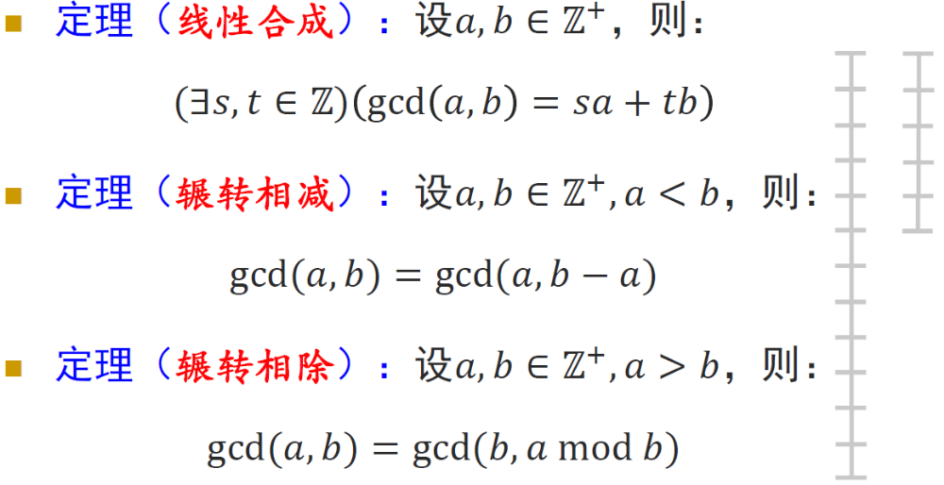
最大公约数的性质

Slide 26
欧几里德算法（求最大公约数）
function gcd(a, b) // a>0, b>0
while a ≠ b
if a > b
a := a − b
else
b := b − a
return a
function gcd(a, b) // 不全为0的自然数
while b ≠ 0
t := b
b := a mod b
a := t
return a
function gcd(a, b) // a≥b≥0, a>0
if b=0
return a
else
return gcd(b, a mod b)
Notes:
Gcd(91,287)

Slide 27
欧几里得与《几何原本》
人物与著作：欧几里得被誉为“几何之父”，其《几何原本》不仅构建了几何学体系，更系统阐述了数论的基础理论。
算法起源：书中首次记载了求两个整数最大公因数的方法，欧几里得算法（辗转相除法），是算法史上的里程碑。
思想内核：作为人类最早被明确分析的算法之一，它通过“问题分解”将复杂计算转化为简单的迭代步骤，体现了递归思想。

Slide 28
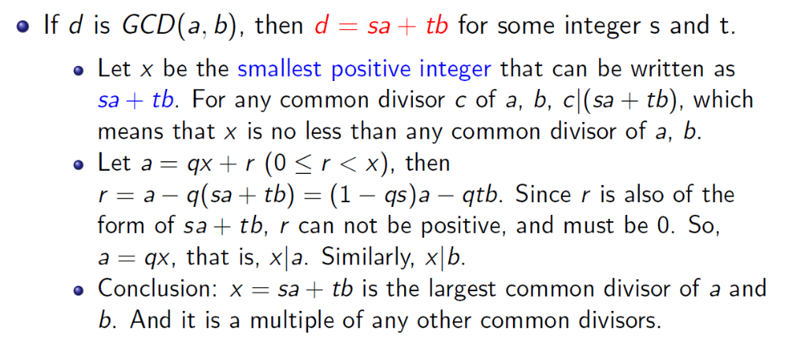
最大公约数的性质（续）
gcd(a, b)一定是a和b的线性组合，即：
∃s, t∈Z，gcd(a, b)=sa+tb

Slide 29
最大公约数的性质（续）
gcd(a, b)一定是a和b的线性组合，即：
∃s, t∈Z，gcd(a, b)=sa+tb
裴蜀(Bézout)定理：非零整数a和b是互素的 iff ∃s, t∈Z. sa+tb =1
  必要性显然。
  以下证明其充分性。假设∃s, t∈Z. sa+tb =1.
    假设gcd(a, b)=d， ∃a₁, b₁∈Z. a=a₁d, b=b₁d.
    我们有sa₁d+tb₁d =1. 即 (sa₁+tb₁)d =1.
    因此d=1. 即gcd(a, b)=1。
Notes:
线性合成：gcd(a,b)=d, a=df, b=dg, (f,g)=1, 于是有s,t是的fs+gt=1，即as+bt=d

Slide 30
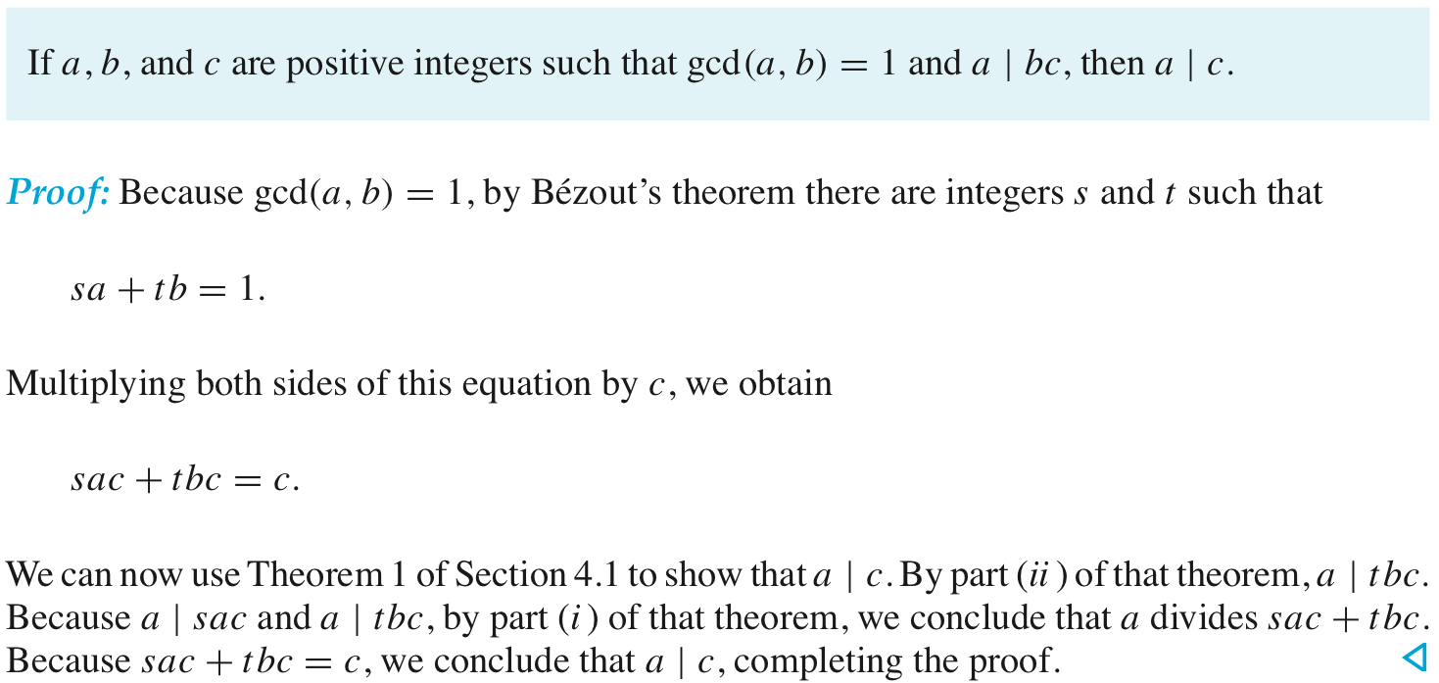
例

Slide 31
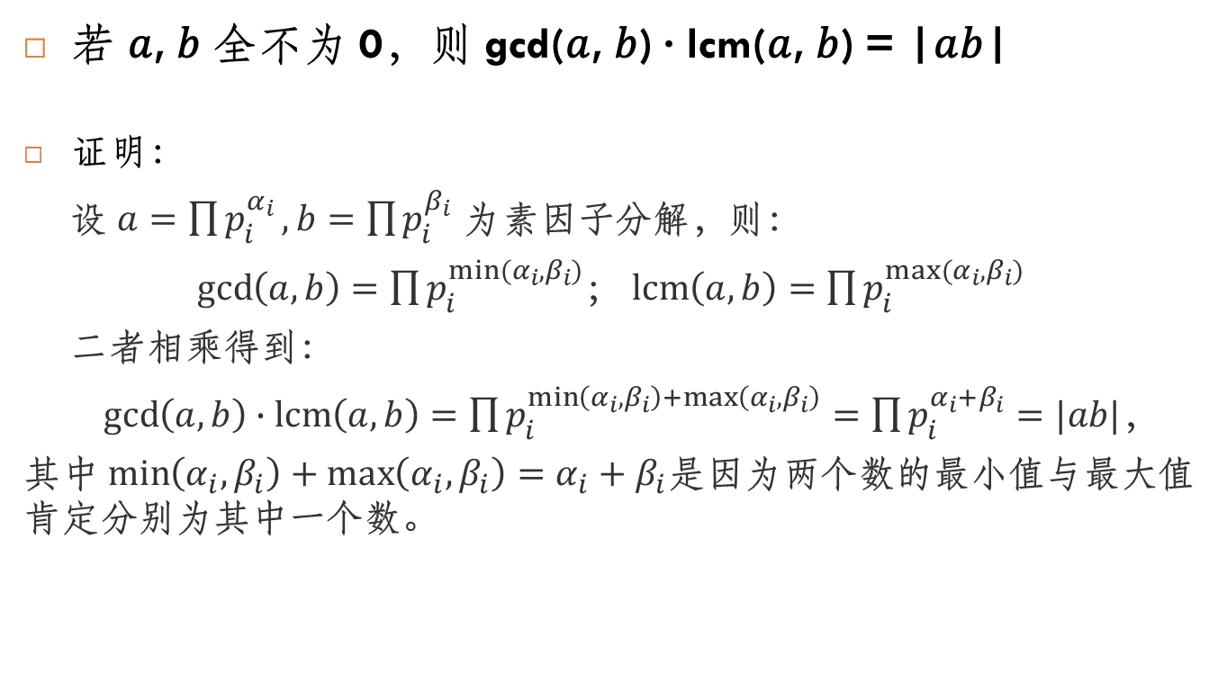
例
若 𝑎, 𝑏 全不为 0，则 gcd⁡(𝑎, 𝑏) · lcm(𝑎, 𝑏) = |𝑎𝑏|
证明：
设 $a=\prod{p_{i}^{α_{i}}},b=\prod{p_{i}^{β_{i}}}$ 为素因子分解，则：
$\gcd\left(a, b\right)=\prod{p_{i}^{min⁡(α_{i},β_{i})}}$； $\operatorname{lcm}\left(a, b\right)=\prod{p_{i}^{max⁡(α_{i},β_{i})}}$
二者相乘得到：
$\gcd\left(a, b\right)∙\operatorname{lcm}\left(a, b\right)=\prod{p_{i}^{\min\left(α_{i},β_{i}\right)+\max\left(α_{i},β_{i}\right)}}=\prod{p_{i}^{α_{i}+β_{i}}}=|ab|$，
其中 $\min\left(α_{i},β_{i}\right)+\max\left(α_{i},β_{i}\right)=α_{i}+β_{i}$是因为两个数的最小值与最大值肯定分别为其中一个数。

Slide 32

中国剩余定理（孙子算经，5世纪）
今有物不知其数，三三数之剩二，五五数之剩三，七七数之剩二，问物几何？
答曰：‘二十三’。
南宋数学家秦九韶在《数书九章》中提出“大衍求一术”，是解决此类问题的第一个系统方法（13世纪），比欧洲同类研究早数百年这是中国古代数学对世界数学的重要贡献，充分体现了中国古代数学家的智慧
Notes:
tiMi由裴蜀(Bézout)定理保证存在

Slide 33


一元线性同余方程
设a、b是整数，m 是正整数，m∤a。
形如 𝑎𝑥 ≡ 𝑏 (𝑚𝑜𝑑 𝑚) 的同余式称为一元线性同余方程
一元线性同余方程组：𝑥≡𝑎₁ (𝑚𝑜𝑑 𝑚₁), …, 𝑥≡𝑎_{n}(𝑚𝑜𝑑 𝑚_{n})
  假设正整数m₁, m₂, ... , m_{n}两两互素，一元线性同余方程组有解，且在模M同余下是唯一的
Notes:
根据裴蜀定理，这样的ti一定存在

Slide 34


中国剩余定理（孙子算经，5世纪）
Notes:
如果两两互素不满足怎么办？
二次同余方程？

Slide 35
欧拉函数(φ函数)
  不大于n且与n互质的正整数的个数，记为 φ(n) 。
φ(n) = |{ k |1 ≤ k ≤ n , gcd(k, n) = 1}|, n∈N⁺
    φ(3) = 2, φ(4) =2, φ(12) =4
设 n = p₁^{α1} p₂^{α2} …p_{k}^{αk}
令 A_{i} = { x |1≤ x ≤ n , p_{i}整除x}
φ(n) = | ~A₁ ∩~A₂ ∩… ∩~A_{k} |
= n – (n/p₁ +…+ n/p_{k}) + (n/p₁p₂+…+n/p_{k-1}p_{k})
– … + (-1)^{k} n/p₁p₂ … p_{k}
= n(1– 1/p₁) (1– 1/p₂) … (1– 1/p_{k})
Notes:
容斥原理：|A∪B∪C|=|A|+|B|+|C|-|A∩B|-|A∩C|-|B∩C|+|A∩B∩C|

Slide 36
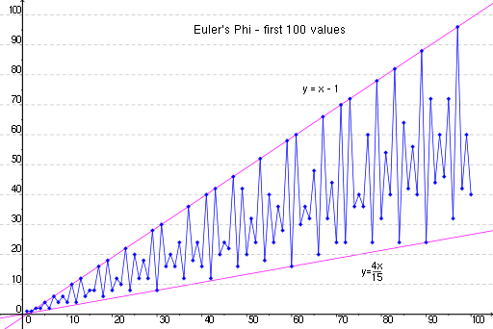


欧拉函数
欧拉常数 γ = 0.577215665...
Notes:
p为质因子

Slide 37

欧拉函数的性质
φ(p)=p-1，p是素数
如果m与n互素，则φ(mn) = φ(m)φ(n).
  φ(mn)=φ(m)φ(n)⋅ d/φ(d)，其中d=gcd(m,n)

Slide 38
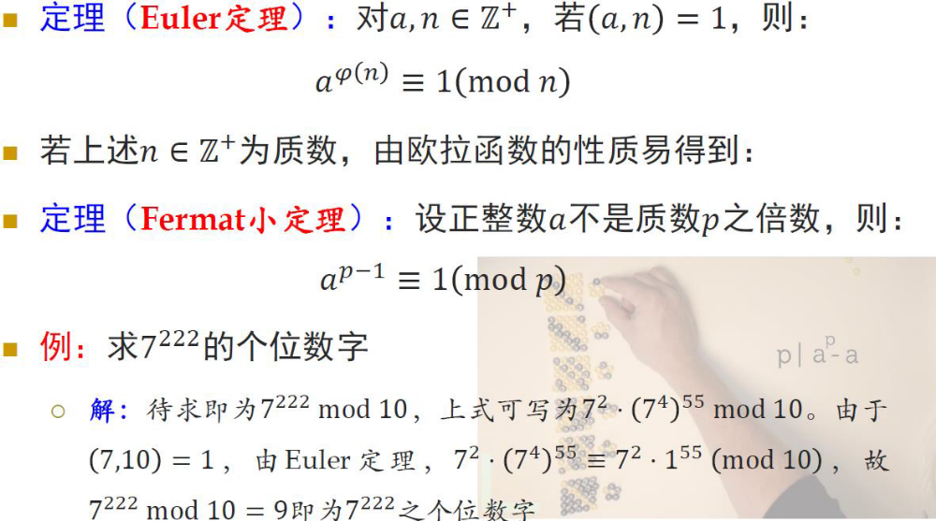
欧拉定理
Notes:
Phi（10）=4

Slide 39
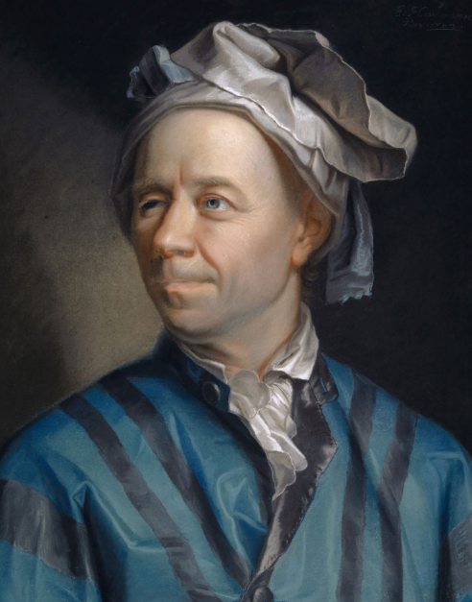
欧拉
莱昂哈德·欧拉（Leonhard Euler，1707–1783），瑞士数学家，主要在圣彼得堡科学院和柏林科学院工作，是历史上最高产的数学家之一。
函数符号 f(x)、自然常数 e、虚数符号 i、圆周率符号 π 这些常用记号，都是他提出的。
欧拉晚年双目失明，仍凭记忆与心算继续研究，靠口述完成论文，在黑暗中又工作了十几年，近一半成果完成于失明之后；他去世后近五十年，圣彼得堡科学院还在陆续发表他留下的工作。

Slide 40
恺撒密码
历史场景：公元前 1 世纪，罗马皇帝恺撒用一套基于模运算的办法加密军事通信，史称恺撒密码，是最早的加密技术之一。把 26 个字母按顺序与数字一一对应，加密过程就能用同余运算描述。
加密规则：规定一个数字 d 作为密钥。对明文中每个字母对应的数字 a，计算 a+d (mod 26)，所得数字对应的字母即密文；解密则对密文数字 e 计算 e-d (mod 26)。例如 d=5 时，hello world 加密后变为 mjqqt btwqi。
破解方法：恺撒密码在当时一般被认为是有效的。现存最早的破解方法出自公元 9 世纪的阿拉伯学者阿尔·肯迪：统计密文中各字母的出现频率，与语言本身的字母频率对照，就能系统地恢复密钥，这就是频率分析法。

Slide 41
身份证校验码
场景描述：同余运算常用来构造校验规则，即在数据后附加一段校验码，让错误更容易被发现。我国第二代身份证号共 18 位，前 17 位是数字，最后一位是校验码（数字或字母 X）。
校验规则：把前 17 位记为 a₁, …, a₁₇，权重依次为 7, 9, 10, 5, 8, 4, 2, 1, 6, 3, 7, 9, 10, 5, 8, 4, 2，计算 S ≡ w₁a₁ + ··· + w₁₇a₁₇ (mod 11)，再按映射 0→1，1→0，2→X，3→9，4→8，5→7，6→6，7→5，8→4，9→3，10→2 得到校验码。
为何有效：这本质上是模 11 下的线性同余计算。各位乘上不同的权重后，每一位的错误都会给和带来不同的扰动，“错一位”就很容易被发现。
  思考：如果某一位数字被改动，为什么校验码会跟着变？
Notes:
假设你改动了前17位中的第 $i$位，原数字是 $a_{i}$，新数字是 $a_{i}^{′}$，变化量：$Δ=a_{i}^{′}−a_{i}$。
因为身份证数字只能是 0~9，所以 $Δ$是非零整数，且 $∣Δ∣≤9$。
加权和的变化量是：$ΔS=Δ×W_{i}$
我们看它模 11 的结果。权重 $W_{i}$都是 1~10 之间的整数，而 11 是素数，所以任何 $W_{i}$都不是 11 的倍数，即：$W_{i} mod 11≠0$
同时 $Δ$也不可能是 11 的倍数（因为 $∣Δ∣≤9$）。因此：$ΔS mod 11≠0$

Slide 42
RSA的数学基础*
若a与n互质，则 a^{φ(n)} ≡ 1 (mod n) ,
  若α ≡ 1 (mod φ(n)) , 则 a^{α} ≡ a (mod n)
若n=pq, α ≡ 1 (mod φ(n)), 0<m <n, 则m^{α} ≡ m (mod n)
选取大质素p, q: n=pq (n难以分解成质素乘积）.
令 k= φ(n) (不知道n的质因子，k难以求出）.
设e为公钥，d为私钥，满足 ed ≡ 1 (mod k).
加密：S = m^{e} (mod n).
解密：t = S^{d} (mod n). (t = m，why?)
Notes:
n的长度就是密钥长度。实际应用中，RSA密钥一般是1024位，重要场合则为2048位。 m切成一块一块，保证m<n
Why：m和n不一定互质？

Slide 43
RSA的数学基础*
根据加密S可以写成S = m^{e} - kn，带入解密，即证(m^{e} - kn)^{d} ≡ m (mod n)
由ed ≡ 1 (mod φ(n))，有ed = hφ(n)+1，再代入上式得m^{hφ(n)+1} ≡ m (mod n)
1- 若m与n互质就是欧拉定理
2- 若m与n不互质，不妨设m=kp。 （m只能是kp或者kq）
  根据欧拉定理有(kp)^{q-1} ≡ 1 (mod q) （k与q互质）
  =》[(kp)^{q-1}]^{h(p-1)} × kp ≡ kp (mod q)
  =》(kp)^{ed} ≡ kp (mod q) （根据ed = hφ(n)+1=h(p-1)(q-1)+1）
  =》(kp)^{ed} = tq + kp （于是有：t必能被p整除, t=t’p）
  =》(kp)^{ed} = t’pq + kp （m=kp，n=pq）
  =》m^{ed} ≡ m (mod n)
Notes:
k与q互质: 明文分成大小不超过n的子串

Slide 44
本节小结
问题1：什么是(初等)数论？
- 研究整数的性质：整除、余数、同余算术
问题2：素数有哪些性质？
素数基本定理
最大公约数
中国剩余定理/同余方程
欧拉定理/费马小定理
Notes:
何为黎曼假说？为什么它如此重要？
https://www.bilibili.com/video/BV15a411h7Y8/?spm_id_from=333.337.search-card.all.click&vd_source=119b7a03b58a14d30c39f386402b429f

Slide 45
两个有限集合并集的计数
已知某个班级学英语的50人，学法语的30人，分别记为：
|E| = 50; |F| = 30
问这个班级一共多少人？
显然，只要E∩F≠φ，班级人数就并非80人。
E
F
E∩F
既学英语，又学法语的同学
|E∪F| =(|E|+|F|) - |E∩F|
Notes:
将属于某个集合的元素理解为“具有某种性质”的对象，则属于该集合的补集的元素则是“不具有某种性质”的对象。
注意：有限集合

Slide 46
三个有限集合并集的计数
假设定义全集的三个子集A,B,C。则：
|A∪B∪C|=|A|+|B|+|C|-|A∩B|-|A∩C|-|B∩C|+|A∩B∩C|
  证明：
  |A∪B∪C|=|A∪B|+|C|-|(A∪B)∩C|
  =|A|+|B|-|A∩B|+|C|-|(A∩C)∪(B∩C)|
  =|A|+|B|-|A∩B|+|C| - |(A∩C)|-|(B∩C)|+|(A∩B∩C)|
  =|A|+|B|+|C|-|A∩B|-|A∩C|-|B∩C|+|A∩B∩C|

Slide 47
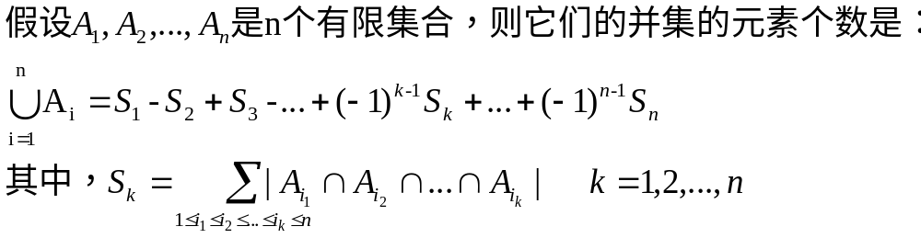

容斥原理
(Principle of Inclusion and Exclusion )
例如：4个子集的公式为：
|A₁|+ |A₂|+ |A₃|+ |A₄|
- (|A₁∩A₂|+|A₁∩A₃|+|A₁∩A₄|+|A₂∩A₃|+|A₂∩A₄|+|A₃∩A₄|)
+ (|A₁∩A₂∩A₃|+|A₁∩A₂∩A₄|+|A₁∩A₃∩A₄|+|A₂∩A₃∩A₄|)
- |A₁∩A₂∩A₃∩A₄|

Slide 48
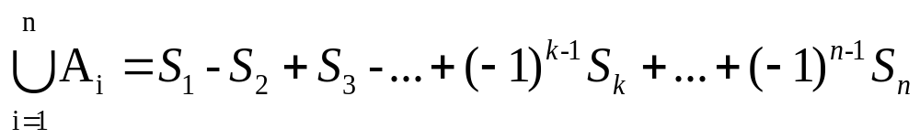
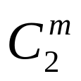
容斥原理的证明
公式：
我们证明并集中的元素在右边式子中恰好被计数1次
  设并集中对象a出现在m个集合A_{i}中
  则它在在S₁中被计数m 次，在S₂中被计数 次
    以n=4，m=3为例 (假设a出现在A₁, A₂ 和A₃中)：
S₁ ：
|A₁|+ |A₂|+ |A₃|+ |A₄|
- (|A₁∩A₂|+|A₁∩A₃|+|A₁∩A₄|+|A₂∩A₃|+|A₂∩A₄|+|A₃∩A₄|)
+ (|A₁∩A₂∩A₃|+|A₁∩A₂∩A₄|+|A₁∩A₃∩A₄|+|A₂∩A₃∩A₄|)
- |A₁∩A₂∩A₃∩A₄|
S₂ ：
S₃ ：
S₄ ：

Slide 49
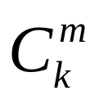
容斥原理的证明
公式：
我们证明并集中的元素在右边式子中恰好被计数1次
  设并集中对象a出现在m个集合A_{i}中
  则它在在S₁中被计数m 次，在S_{k}中被计数 次
  将上述分析带入计数公式可得a在右式中计数次数：
    该计算式值为1，因为当x=1时下式为0：
  a恰好被计数1次

Slide 50
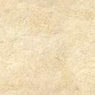
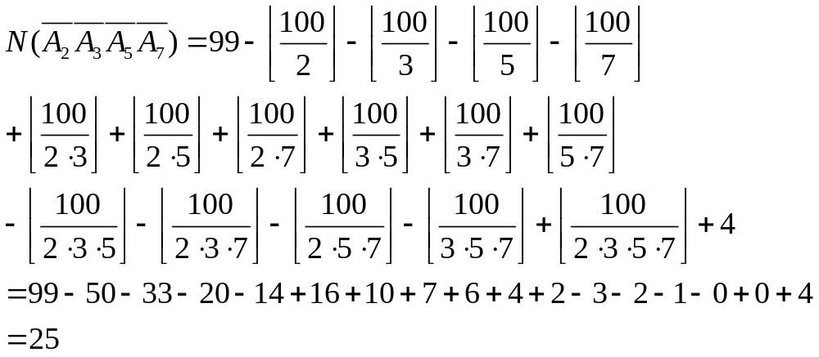
例：100以内有多少质数
100以内的任意合数必有不大于其平方根的质数为其因子。这样的质数只有4个：{2, 3, 5, 7}
设A₂, A₃, A₅, A₇ 分别是可被相应质数整除的100以内大于1的自然数的集合。则100以内质数的数量为：
why?

Slide 51
例：粗心的衣帽间管理员
剧场的衣帽管理间新来了一个粗心的管理员,他忘了给每个客人的帽子夹上号码牌。散场时他只好随意地将帽子发还给客人。没有任何人拿到自己的帽子的概率是多少？
这可以看作一个排列问题：对标号为1,2,3,…,n的n个帽子重新排列，新的序号为i₁, i₂, i₃,…,i_{n}。上述问题即：满足对任意k (1≤k≤n), i_{k}≠k的排列出现的概率是多少？
  这样的排列称为“错位排列”(derangement)。
  适当的集合模型使问题得到简化。

Slide 52
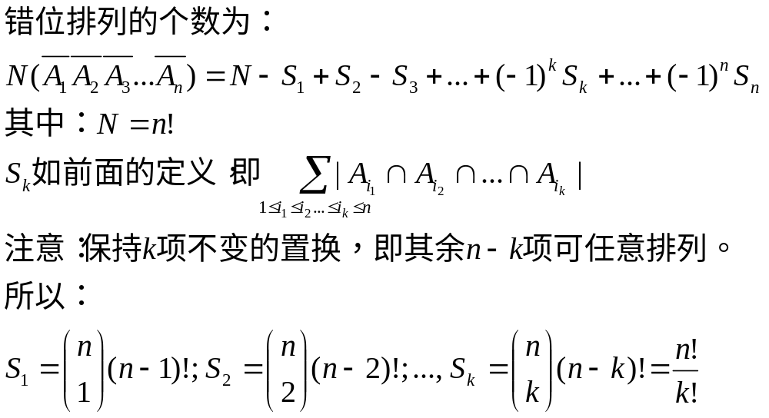
错位排列的个数
我们将i_{k}=k称为“性质A_{k}”。满足性质A_{k}的排列构成所有排列的一个子集A_{k}。

Slide 53
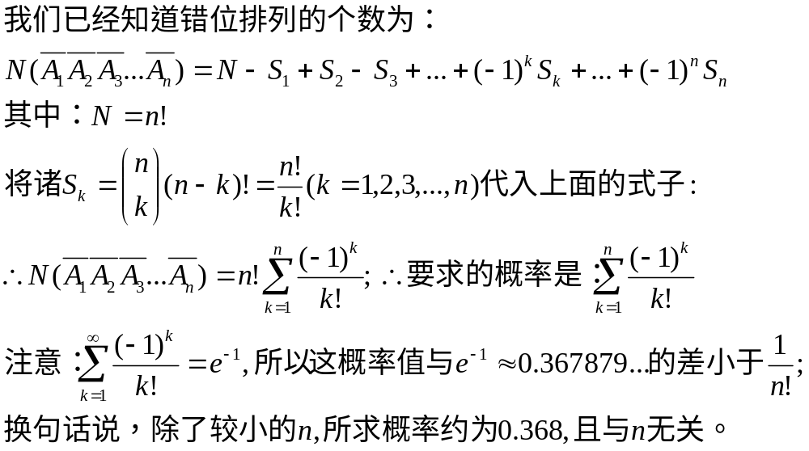
错位排列的个数
0
0
0
Notes:
Exp(x)的泰勒展开，幂级数

